Slide 1

Síntesis de nanocompuestos basados en nano hojas de óxido de grafeno (GO) y semiconductores
Alumna:
Becerril Tapia Liliana
Asesores:
Dra. Yazmín Mariela Hernández Rodríguez
Dr. Oscar Eduardo Cigarroa Mayorga
Dr. Manuel Alejandro Pérez Guzmán

Slide 2

índice
Problemática
Antecedentes
Justificación
Estado del Arte
Objetivos
Bases teóricas
Desarrollo experimental
Resultados
Conclusiones

Slide 3
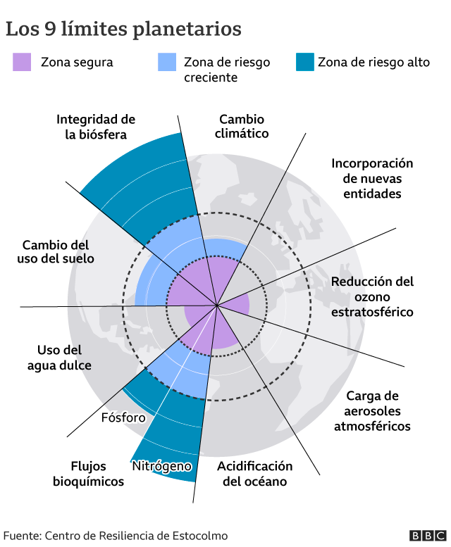
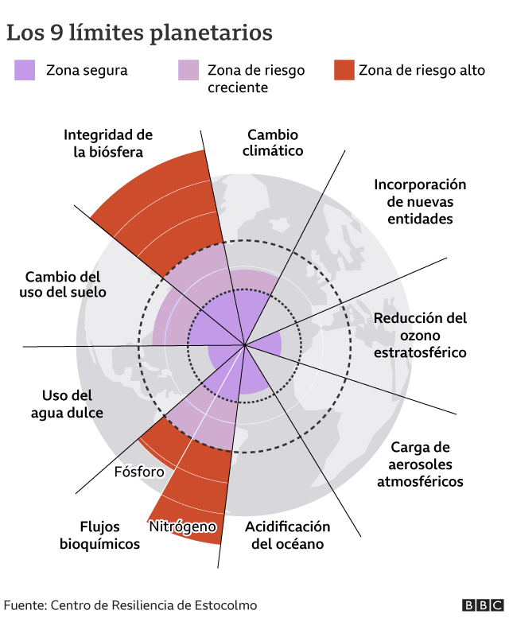
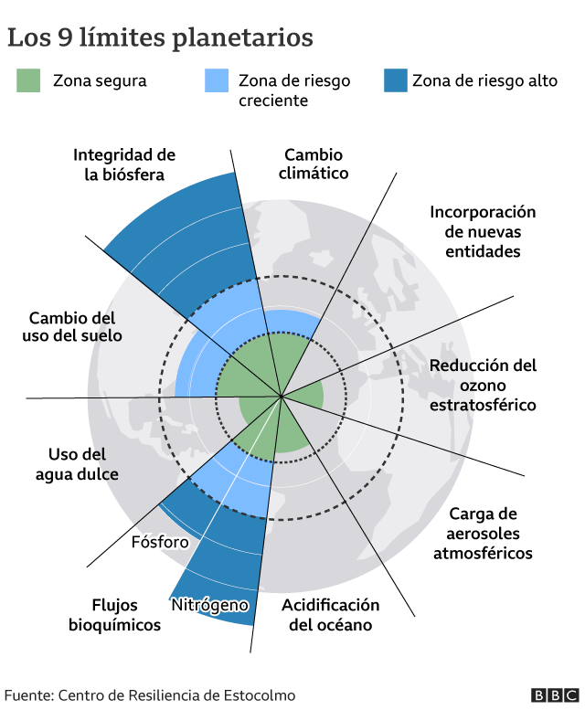
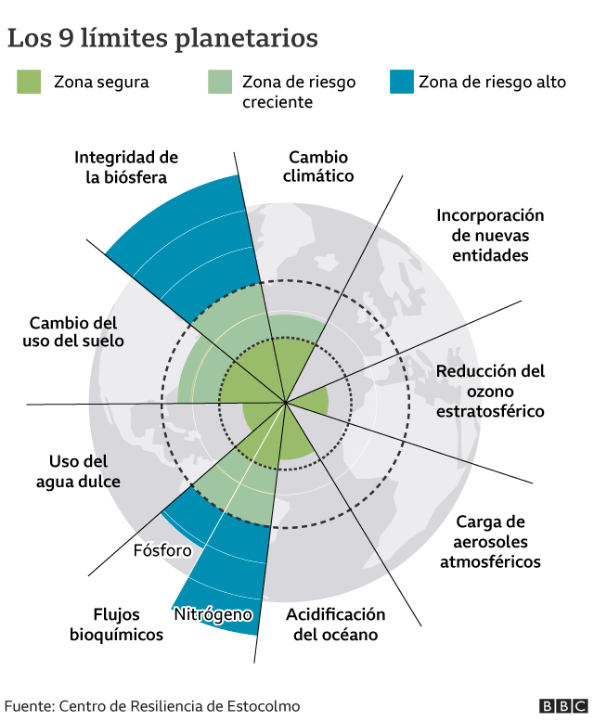
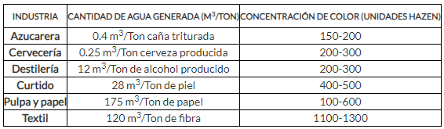
Problematica
Tabla 1. Concentraciones de color y cantidad de agua generada por algunas industrias. [2]
Figura 1. Los 9 límites planetarios [1].
1
[1]BBC News Mundo. (2021, 8 noviembre). Medio ambiente: cuáles son los 9 límites que mantienen a la Tierra en equilibrio (y qué riesgos corremos por haber pasado 4). BBC News Mundo. https://www.bbc.com/mundo/noticias-58954923
[2]Del Estado de Hidalgo, U. A. (s. f.). Contaminación generada por colorantes de la industria textil. https://www.uaeh.edu.mx/scige/boletin/prepa4/n3/e1.html
Notes:
En un mundo cada vez más consciente de la necesidad de soluciones sostenibles y amigables con el medio ambiente, la investigación y desarrollo de materiales avanzados juegan un papel crucial en la búsqueda de alternativas limpias y eficientes para abordar desafíos ambientales y energéticos. En este contexto, los semiconductores nanoestructurados, como el dióxido de estaño (SnO2) y el grafeno (Go), han emergido como candidatos prometedores para una variedad de aplicaciones, incluida la degradación de contaminantes orgánicos en el agua.
Este problema cobra especial relevancia en el contexto de los límites planetarios, un marco conceptual que identifica nueve procesos biofísicos fundamentales que regulan el funcionamiento del sistema terrestre, y cuyo sobrepasamiento podría llevar a cambios irreversibles y peligrosos para la humanidad. Entre estos límites se encuentra la alteración del ciclo del nitrógeno y fósforo, así como la contaminación del agua dulce, elementos clave para la salud de los ecosistemas acuáticos y la provisión de agua potable para millones de personas en todo el mundo.
Esta presentación se enfoca en los objetivos fundamentales relacionados con la síntesis y aplicación de estos materiales en la degradación de dos contaminantes específicos: el colorante rojo 6G (R6G) y el azul de metileno. Ambos compuestos son ampliamente utilizados en diversas industrias, como la textil, farmacéutica y alimentaria, pero su liberación descontrolada puede tener impactos negativos en los ecosistemas acuáticos y la salud humana.
Exploraremos los procesos de obtención y combinación de SnO2 y Go, así como su aplicación en la degradación eficiente y sostenible de R6G y azul de metileno. Al comprender los objetivos detrás de la síntesis de estos materiales y su posterior aplicación en la descontaminación, podemos avanzar hacia soluciones prácticas y efectivas para abordar los desafíos ambientales contemporáneos, contribuyendo así a la protección de los límites planetarios y la salud de los ecosistemas acuáticos.

Slide 4
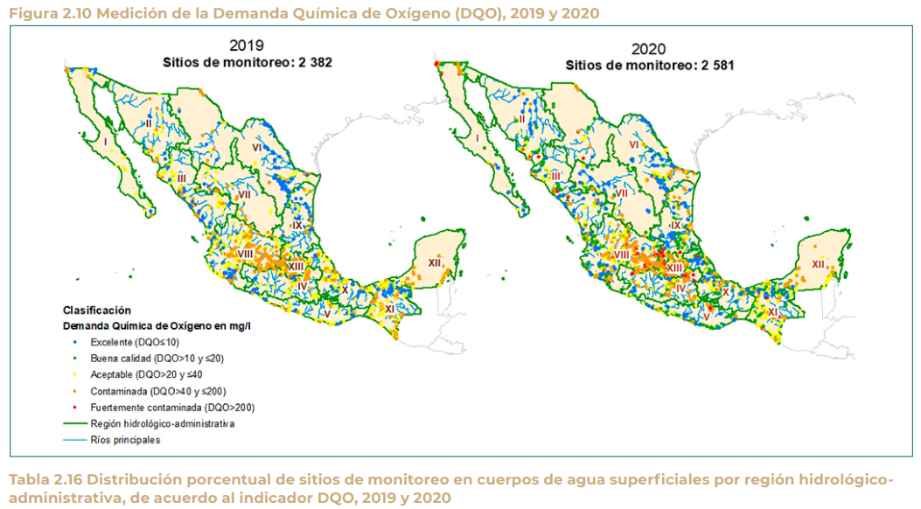
Antecedentes
Figura 2. Imagen obtenida de la CONAGUA [3].
2
[3]CONAGUA. (2021). Estadisticas del agua 2021. https://files.conagua.gob.mx/conagua/publicaciones/Publicaciones/EAM%202021.pdf
Notes:
El problema que aborda este tema radica en la contaminación ambiental causada por la liberación descontrolada de compuestos orgánicos, como los colorantes utilizados en diversas industrias. Estos compuestos, como el rojo 6G y el azul de metileno, son frecuentemente empleados en la producción textil, farmacéutica y alimentaria, entre otras. Sin embargo, su descarga sin tratar en aguas residuales puede provocar graves impactos ambientales y riesgos para la salud humana.
Los colorantes, al ser liberados en cuerpos de agua, pueden afectar la calidad del agua, reducir la penetración de la luz solar, interferir con los procesos de fotosíntesis y, en algunos casos, ser tóxicos para la vida acuática. Además, pueden persistir en el medio ambiente durante largos períodos de tiempo, contribuyendo así a la contaminación a largo plazo.
Ante esta problemática, se requiere de soluciones efectivas para la degradación y eliminación de estos contaminantes. La síntesis y aplicación de materiales avanzados, como el dióxido de estaño y el grafeno, ofrecen un enfoque prometedor para abordar este desafío, ya que tienen el potencial de degradar estos compuestos de manera eficiente y sostenible, contribuyendo así a la preservación del medio ambiente y la salud pública..

Slide 5
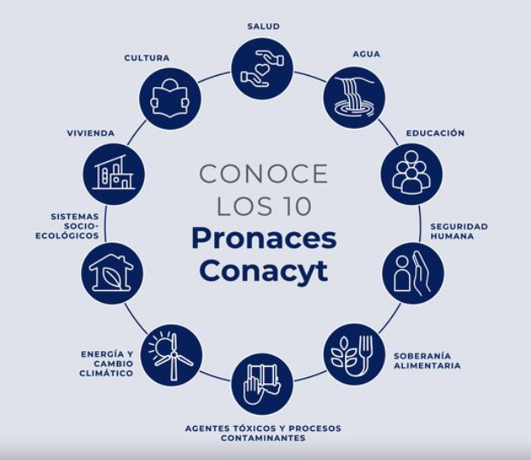

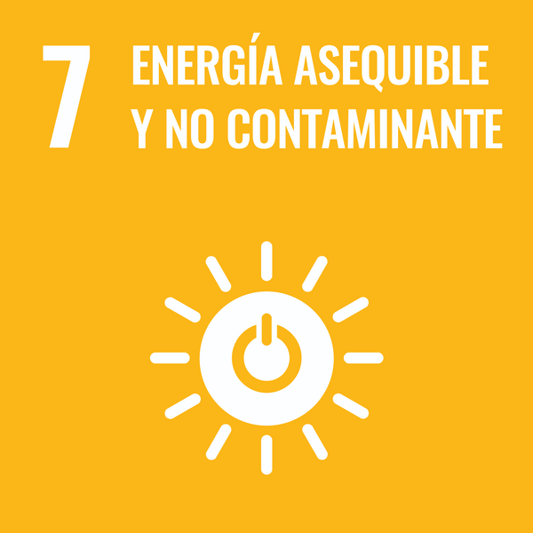


Justificación
Figura 3. Objetivos de Desarrollo Sostenible [4].
Figura 4. Pronaces Conacyt [5].
2
[4]Objetivos de Desarrollo Sostenible. (n.d.). UNDP. https://www.undp.org/es/sustainable-development-goals
[5]Conacyt. (2024, June 26). Programas Nacionales Estratégicos – Conahcyt. Conahcyt. https://conahcyt.mx/pronaces/
Notes:
El problema que aborda este tema radica en la contaminación ambiental causada por la liberación descontrolada de compuestos orgánicos, como los colorantes utilizados en diversas industrias. Estos compuestos, como el rojo 6G y el azul de metileno, son frecuentemente empleados en la producción textil, farmacéutica y alimentaria, entre otras. Sin embargo, su descarga sin tratar en aguas residuales puede provocar graves impactos ambientales y riesgos para la salud humana.
Los colorantes, al ser liberados en cuerpos de agua, pueden afectar la calidad del agua, reducir la penetración de la luz solar, interferir con los procesos de fotosíntesis y, en algunos casos, ser tóxicos para la vida acuática. Además, pueden persistir en el medio ambiente durante largos períodos de tiempo, contribuyendo así a la contaminación a largo plazo.
Ante esta problemática, se requiere de soluciones efectivas para la degradación y eliminación de estos contaminantes. La síntesis y aplicación de materiales avanzados, como el dióxido de estaño y el grafeno, ofrecen un enfoque prometedor para abordar este desafío, ya que tienen el potencial de degradar estos compuestos de manera eficiente y sostenible, contribuyendo así a la preservación del medio ambiente y la salud pública..

Slide 6
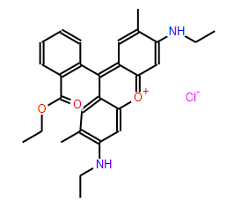
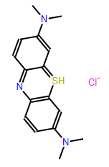
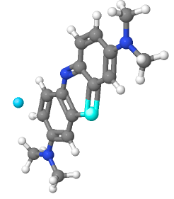
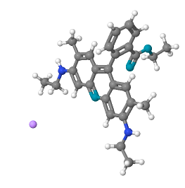
Marco Teórico
R6G
AZUL DE METILENO
3
Fig. 5. Estructura molecular de la R6G de metileno, colorante de la familia de los xantenos, formado por dos cromóforos, un grupo dibenzopireno y un grupo carboxifenilo
Fig. 6. Estructura molecular del azul de metileno, colorante perteneciente a la familia de los trifenilmetano, formada por un compuesto aromático, dos aminas y cuatro metileno.
Notes:
La R6G es un colorante orgánico aniónico que pertenece a la familia de los xantenos, conocidos por sus tonalidades rosáceas o anaranjadas. Se selecciona este colorante por sus características fotosensibles, está compuesto por dos cromóforos: un grupo dibenzopirineo y un grupo carboxifenilo.
Por otro lado, el Azul de Metileno es un colorante orgánico que se clasifica dentro de la familia de los trifenilmetanos, destacada por contener un grupo trifenilmetano en su estructura molecular. Es ampliamente utilizado en la industria textil como agente de coloración, especialmente para teñir fibras de algodón, lana y seda, otorgándoles una tonalidad azul característica. Además de su función como colorante, el Azul de Metileno también puede actuar como agente de reticulación en la fabricación de ciertos tipos de tejidos, mejorando su resistencia y durabilidad. Aquí termina la parte teórica y continuamos con la obtención del catalizador

Slide 7
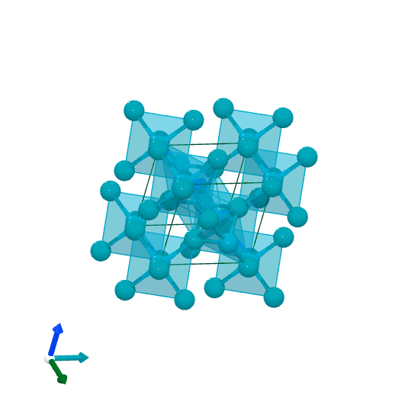
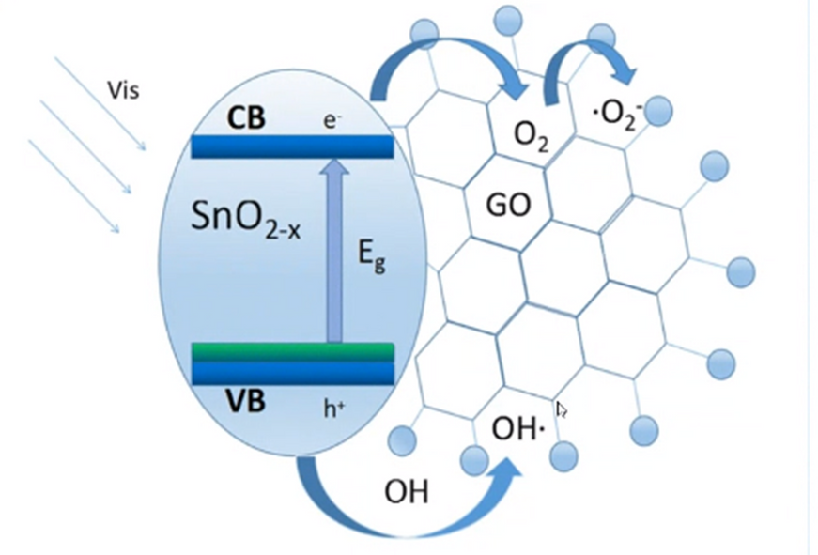
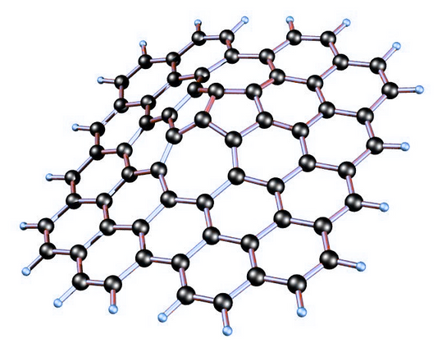
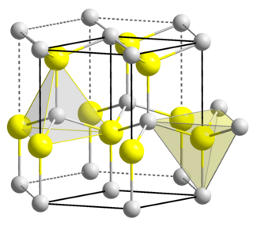
Marco Teórico
SnO
FOTOCATÁLISIS
2
GO
Fig. 8. Estructura cristalina del SnO₂, estructura de rutilo.
ZnO
Fig. 7. La fotocatálisis es un proceso en el cual un material, llamado fotocatalizador, utiliza la energía de la luz para acelerar una reacción química sin consumirse en el proceso. [2]
Figura 10 . Estructura molecular del GO.
4
Figura 9. Estructura wurzita del ZnO.
Notes:
La degradación de contaminantes orgánicos en el agua es un desafío importante en la gestión ambiental. Entre las múltiples técnicas disponibles, la fotocatálisis emerge como una estrategia prometedora. Este proceso implica la utilización de un catalizador para facilitar la degradación de compuestos orgánicos, como colorantes, mediante la generación de pares electrón-hueco bajo la irradiación de la luz solar. Una ventaja clave de la fotocatálisis es su capacidad para utilizar la energía solar, evitando así la necesidad de consumir energía eléctrica adicional.
En este contexto, el dióxido de estaño (SnO2) se destaca como un catalizador efectivo en la fotocatálisis. Este semiconductor posee una estructura cristalina de rutilo y exhibe propiedades semiconductoras que lo hacen especialmente adecuado para la descomposición de compuestos orgánicos. La presencia de SnO2 en la fotocatálisis promueve la generación de especies reactivas de oxígeno, como radicales hidroxilo, que son responsables de la degradación de los contaminantes presentes en el agua.

Slide 8
Estado del Arte
2
SnO₂@GO
Los puntos cuánticos de SnO decoran nanocompuestos de óxido de grafeno reducido para la remediación eficiente del agua [6].
GO
Síntesis de Óxido de Grafeno usando el Método Hummers Modificado: Influencia del Solvente [7].
ZnO@GO
Síntesis, caracterización y rendimiento fotocatalítico de nanocompuestos de ZnO-grafeno: una revisión [8].
[6]E. Tovar, E. T. M. (2017). Síntesis y Caracterización de Óxido de Grafeno reducido y dopado con N mediante un Proceso Solvotérmico [Tesis, INSTITUTO POTOSINO DE INVESTIGACIÓN CIENTÍFICA Y TECNOLÓGICA, A.C.]. https://ipicyt.repositorioinstitucional.mx/jspui/bitstream/1010/1612/1/TMIPICYTT6S52017.pdf
[7]Zhang, Y., Tang, Z.-R., Fu, X., Xu, Y.-J. (2015). SnO2 quantum dots decorated reduced graphene oxide nanocomposites for efficient water remediation. Applied Catalysis B: Environmental, 166–167, 177–186.
[8]Talebian, N., & Jafarinezhad, F. (2013). Morphology-controlled synthesis of SnO2 nanostructures using hydrothermal method and their photocatalytic applications. ELSEVIER.
5
Notes:
De estos antecedentes se deriva el trabajo

Slide 9

Objetivos
OBJETIVOS ESPECÍFICOS
TT
OBJETIVO GENERAL
1. Obtener óxido de grafeno mediante el método de Hummers modificado.
2. Caracterizar morfológica y estructuralmente el óxido de grafeno mediante SEM, TEM y XPS.
3. Sintetizar mediante el método hidrotermal nanopartículas de ZnO y SnO₂.
4. Caracterizar estructural y morfológicamente las nanopartículas de ZnO y SnO₂.
5. Decorar el óxido de grafeno con las nanopartículas de ZnO y SnO₂ mediante métodos químicos.
6. Caracterizar estructural y morfológicamente el óxido de grafeno decorado mediante SEM, TEM, DRX y RAMAN.
7. Determinar la eficiencia autocatalítica para la degradación de la rodamina 6G y azul de metileno, mediante el uso del óxido de grafeno decorado con ambos óxidos metálicos.
8. Validar los sistemas de óxido de grafeno decorado con los óxidos metálicos mediante la comparación de los resultados obtenidos con la literatura reportada
Sintetizar óxido de grafeno decorado con nanopartículas de ZnO y SnO₂ por medio del método hidrotermal y evaluar su actividad fotocatalítica para la degradación de rodamina 6G.
6
Notes:
Para entender los antecedentes marco teórico resumido

Slide 10

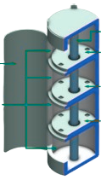
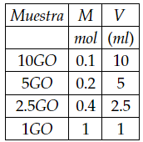

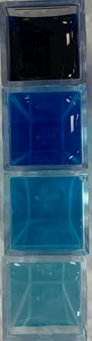
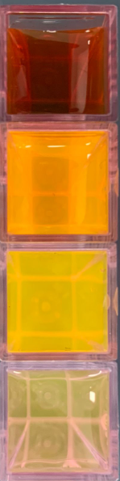

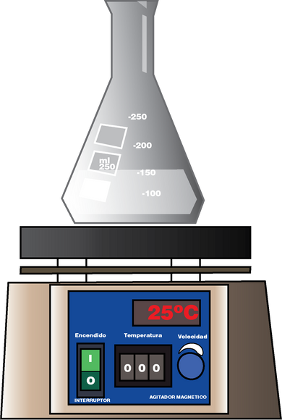




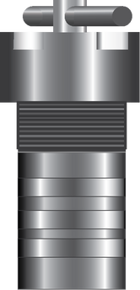
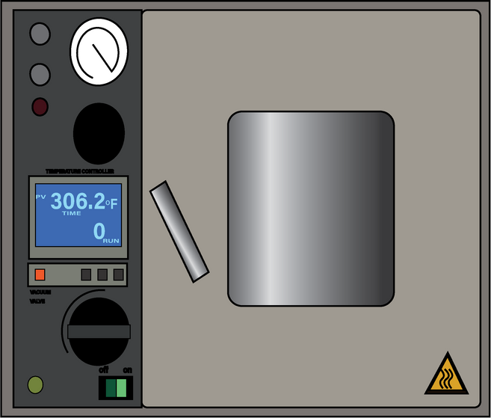






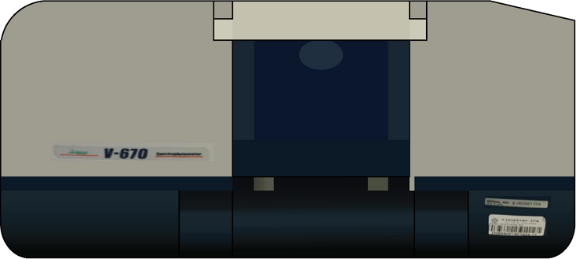
Desarrollo Experimental
Síntesis
Fotocatálisis
SnCl ·5H O
0.35g
+
NaOH
0.08g
4
2
GO obtenido por el método de Hummer 10ml
Agitar 24 hrs
SÍntesis hidrotermal
160 ºC por 30h.
Calcinar a 190 °C por 20 h
Monitor
Espectros de absorbancia
Jasco V-670
Figura 12. A la izquierda el “Desarrollo experimental del decorado del SnO₂@GO”, a la derechaelprocesofotocatalitico del AM y R6G [11].
Espectrofotómetros de doble haz y solo monocromador.
7
[11]Talebian, N., & Jafarinezhad, F. (2013). Morphology-controlled synthesis of SnO2 nanostructures using hydrothermal method and their photocatalytic applications. ELSEVIER.
Notes:
Para combinar el SnO2 y el GO primero se va a utilizar como reductor el NaOH y como precursor el SnCl4, y como solvente el agua y el etanol en mismas proporciones, lo unico que variaria seria el volumen del disolvente como se muestra en la tabla 2 para evaluar su comportamiento, en la parte de la agitacion que es el paso se añadira el GO en mismas proporciones para las 4 pruebas

Slide 11
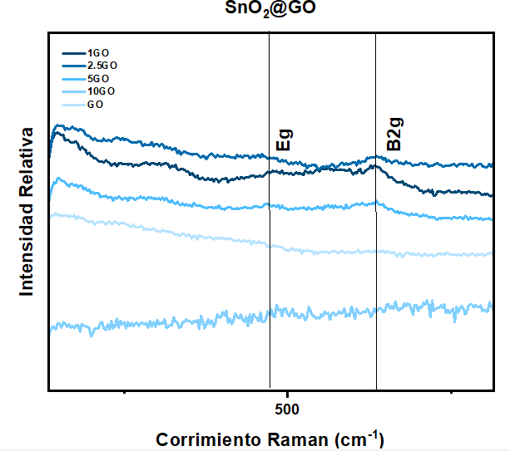
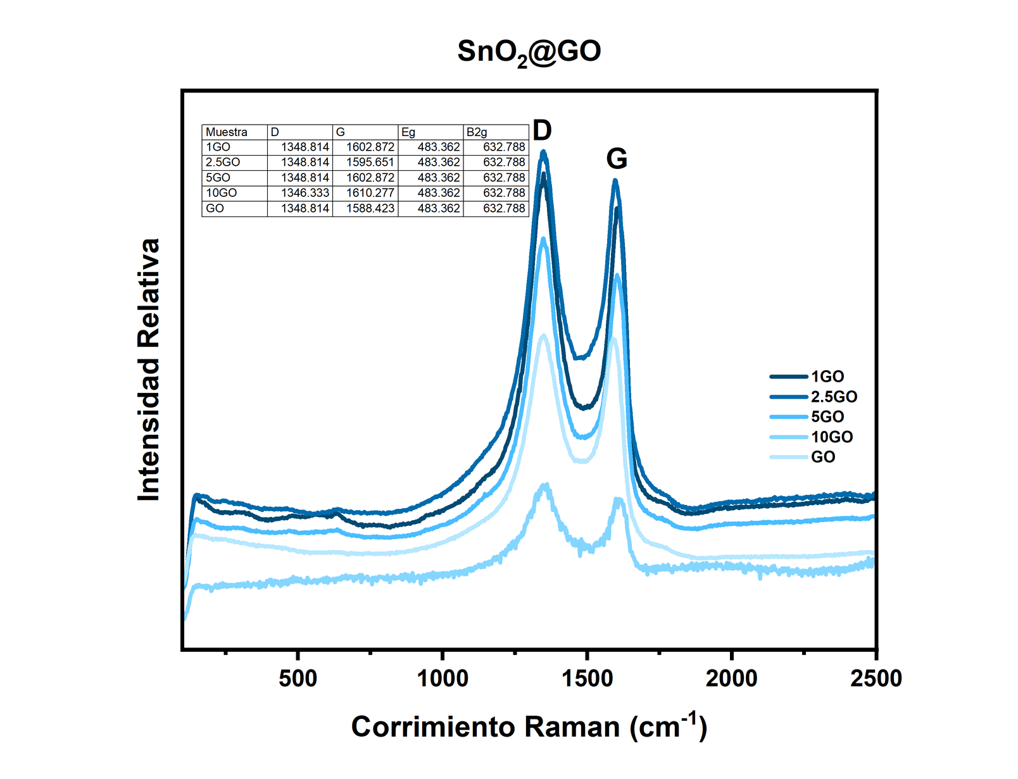

Discusión y análisis de resultados
RAMAN
Tabla 2. Concentraciones de color y cantidad de agua generada por algunas industrias. [2]
8
Figura 13. A la izquierda el espectro RAMAN del SnO₂/GO. Con picos predominantes en la banda desordenada (Banda D) y banda grafítica (Banda G) respectivamente.
Notes:
Esta técnica se basa en el efecto Raman, que ocurre cuando los fotones de un láser incidente interactúan con las moléculas de una muestra y cambian su energía. Esto produce un cambio en la frecuencia de la luz dispersada, lo que proporciona información sobre las vibraciones moleculares y la estructura de la muestra.
La Figura 8 exhibe el espectro Raman de la muestra de SnO2/GO, en el cual se observaron bandas en 465, 606, 1337 y 1625 cm-1. El pico máximo del espectro Raman se sitúa en 606 cm-1, mientras que el pico a 465 cm-1 se asigna a los modos de vibración B2g y Eg, respectivamente. Estos modos están relacionados con la vibración simétrica y el estiramiento asimétrico de los enlaces Sn-O.
Adicionalmente, los picos observados en 1337 y 1625 cm-1 se asignan a la banda desordenada (Banda D) y la banda grafítica (Banda G), respectivamente. Un cambio en las posiciones de los picos Raman con respecto al óxido de grafeno puro se evidencia a partir de la Figura 3. Este cambio confirma la formación de enlaces entre las capas de grafeno y las nanopartículas de SnO2.

Slide 12
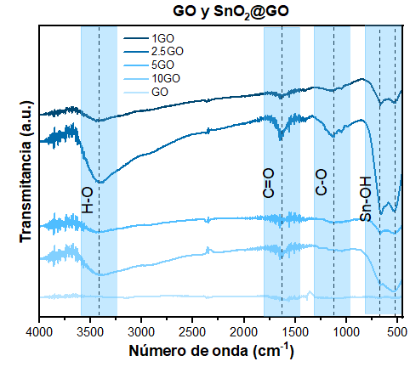
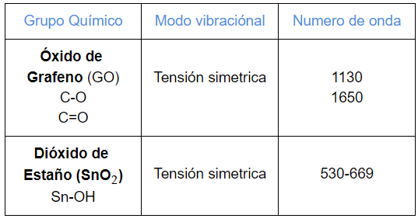
Discusión y análisis de resultados
FTIR
Tabla 3. Valores de la especie química del SnO₂ y el GO.
Figura 14. Espectro FTIR.
9
Notes:
La técnica FTIR se fundamenta en la absorción de la radiación infrarroja por las moléculas de una muestra. En este proceso, las moléculas absorben la energía infrarroja en frecuencias específicas, lo que facilita la identificación de los grupos funcionales presentes en la muestra y permite determinar su composición química.
La Figura 10 exhibe los espectros FTIR de las 4 muestras de materiales compuestos. La intensidad máxima de estos espectros corresponde a las vibraciones de estiramiento de los enlaces C – O (como en los enlaces C – O – C expuestos), C=O (presentes en grupos carboxilo y carbonilo) y O – H (característicos de grupos carboxilo).r

Slide 13
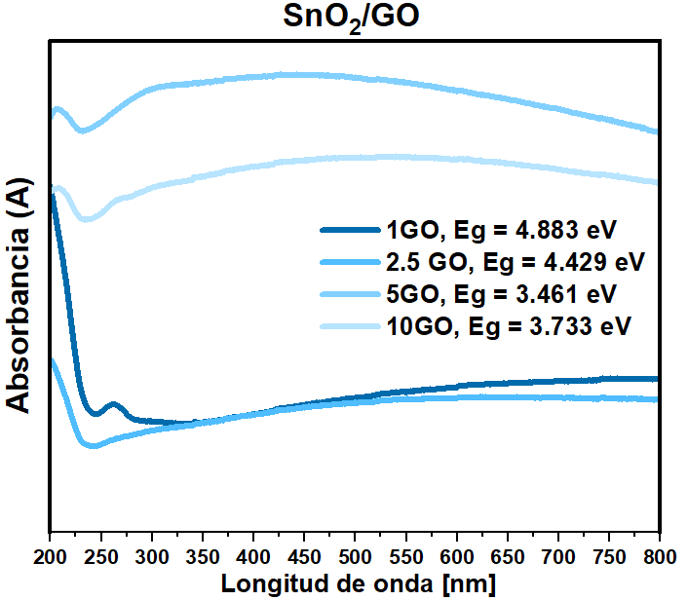
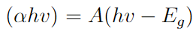

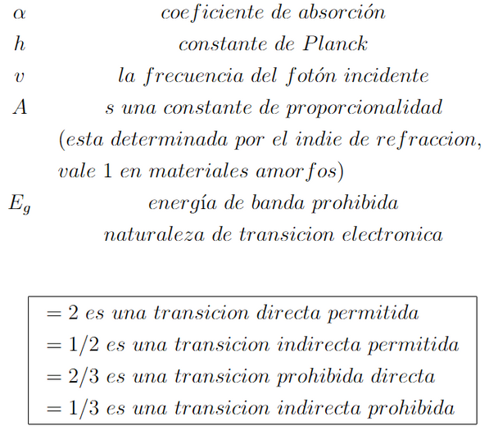
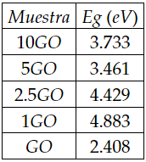
Discusión y análisis de resultados
2
UV-VIS
Figura 15.Espectro UV-vis.
10
Notes:
En los datos obtenidos por uv-vis en el equipo Jasco-630, un espectrofotómetro de doble haz y solo monocromador: cubren un rango de medida desde 200 hasta 360 nm. Por el cual se graficó la absorbancia para calcular por el método de Tau Plot el Band Gab, ya que un band gap proporciona información sobre la cantidad mínima de energía que los fotones deben tener para que un material absorba la luz y genere pares electrón-hueco, que son cruciales para la actividad foto catalítica.

Slide 14
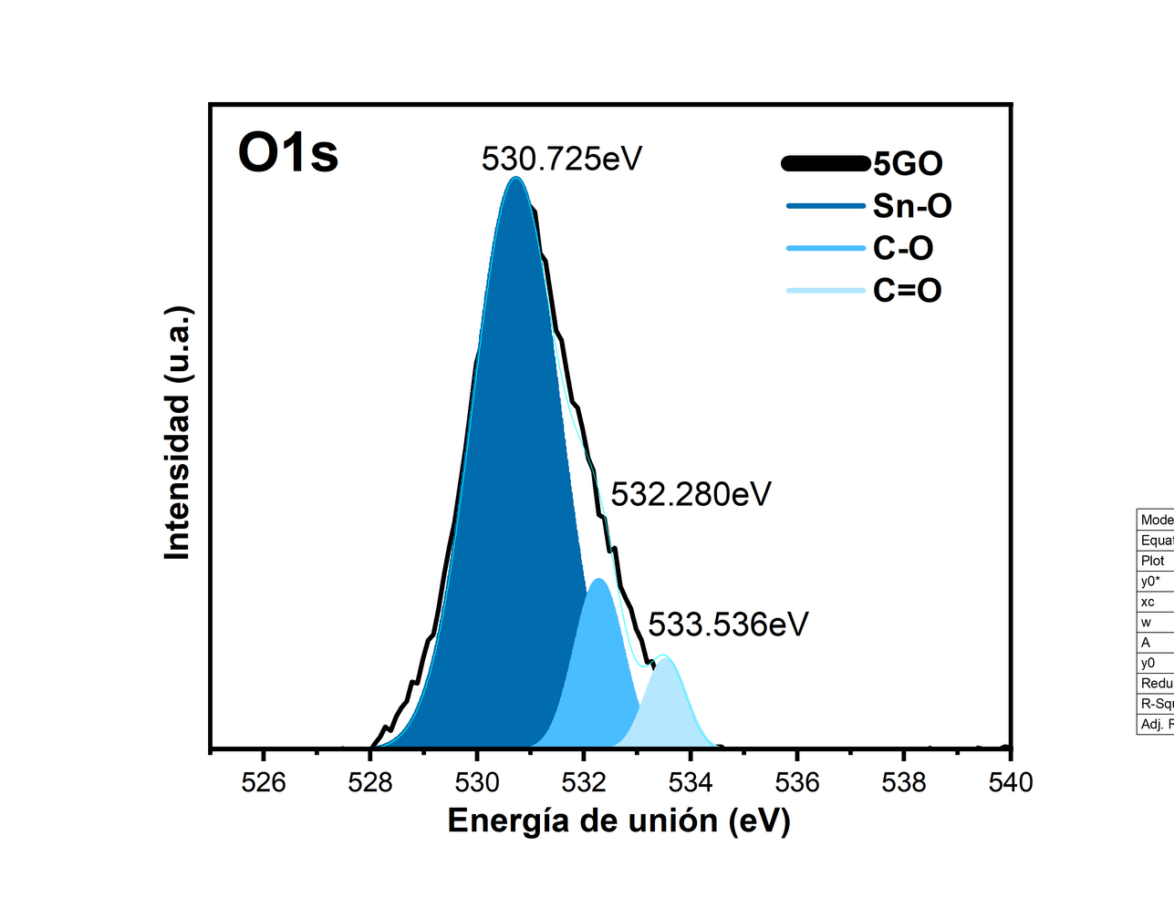
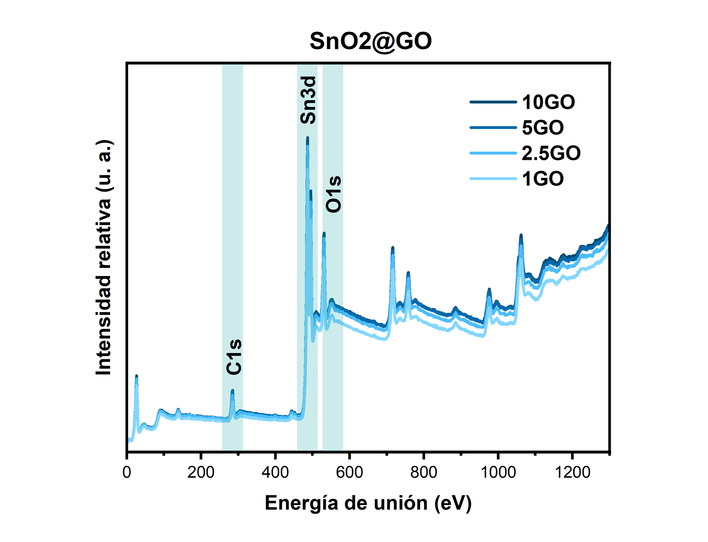
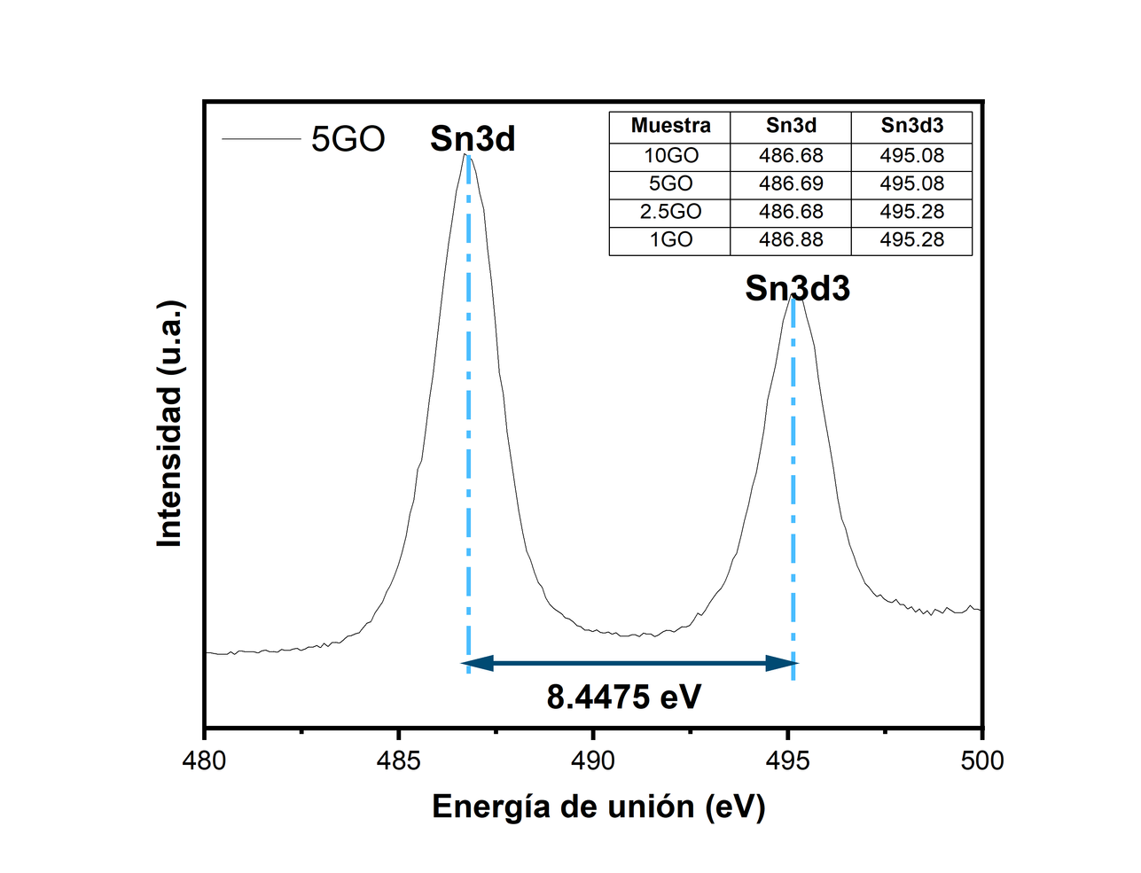
Discusión y análisis de resultados
2
XPS
Energía de enlace
11
Figura 16.Espectro XPS.
Notes:
En los datos obtenidos por uv-vis en el equipo Jasco-630, un espectrofotómetro de doble haz y solo monocromador: cubren un rango de medida desde 200 hasta 360 nm. Por el cual se graficó la absorbancia para calcular por el método de Tau Plot el Band Gab, ya que un band gap proporciona información sobre la cantidad mínima de energía que los fotones deben tener para que un material absorba la luz y genere pares electrón-hueco, que son cruciales para la actividad foto catalítica.

Slide 15
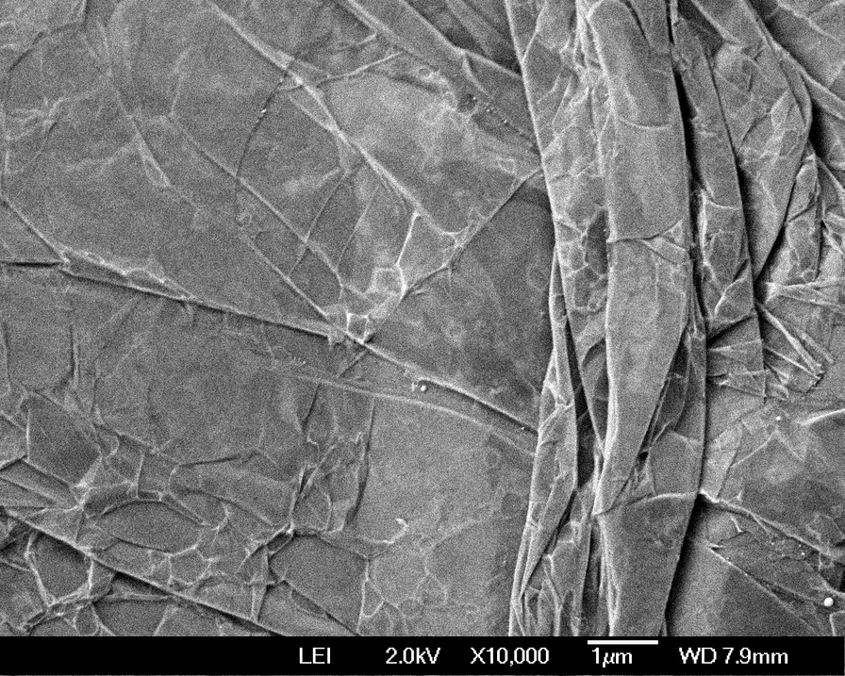
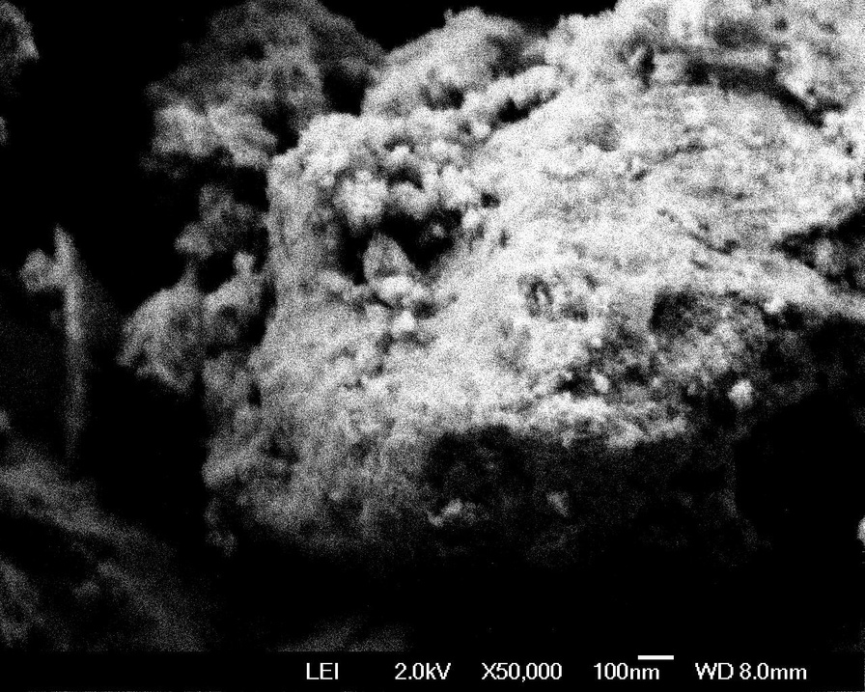
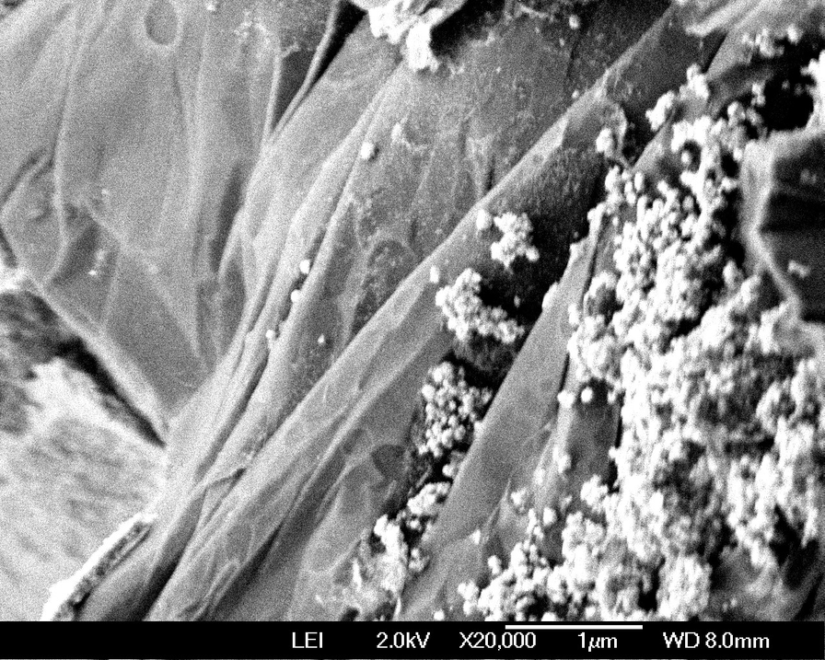
Discusión y análisis de resultados
2
SEM
Figura 17. Imagen SEM del GO.
Figura 18. Imagen SEM del Dióxido de Estaño granulado.
12
Figura 19. Imagen SEM del SnO₂@GO

Slide 16
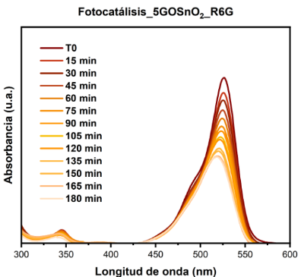
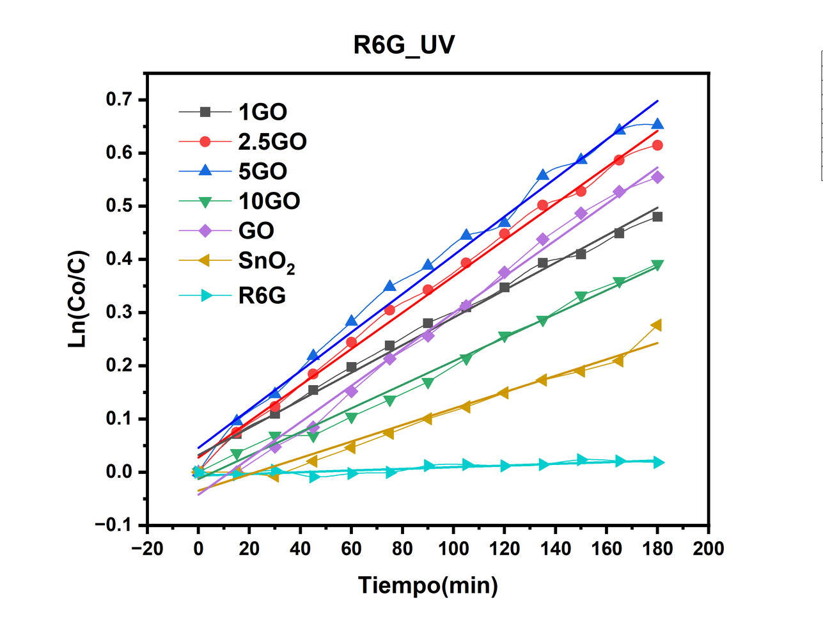
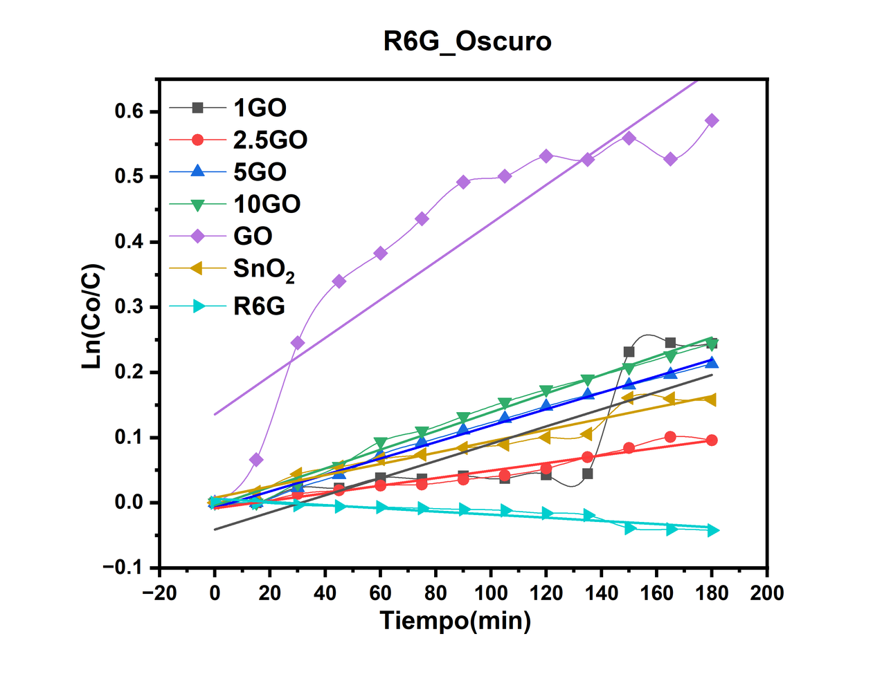
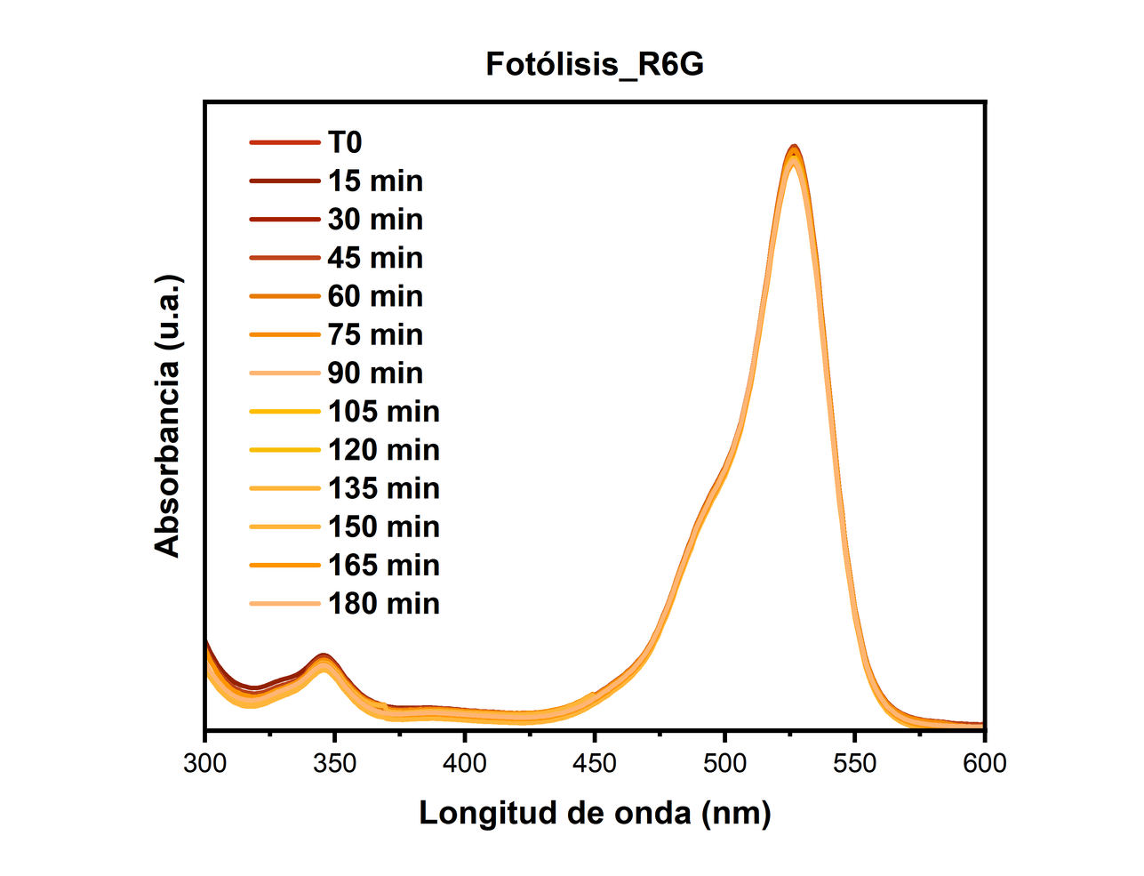
FOTOCATÁLISIS
R6G
Time (min)
Time (min)
Figura 21. Pendiente de degradacion del SnO₂@GO, GO y SnO2 en R6G.
Figura 20. Espectro UV de la R6G y del catalizador 5GO.
13

Slide 17
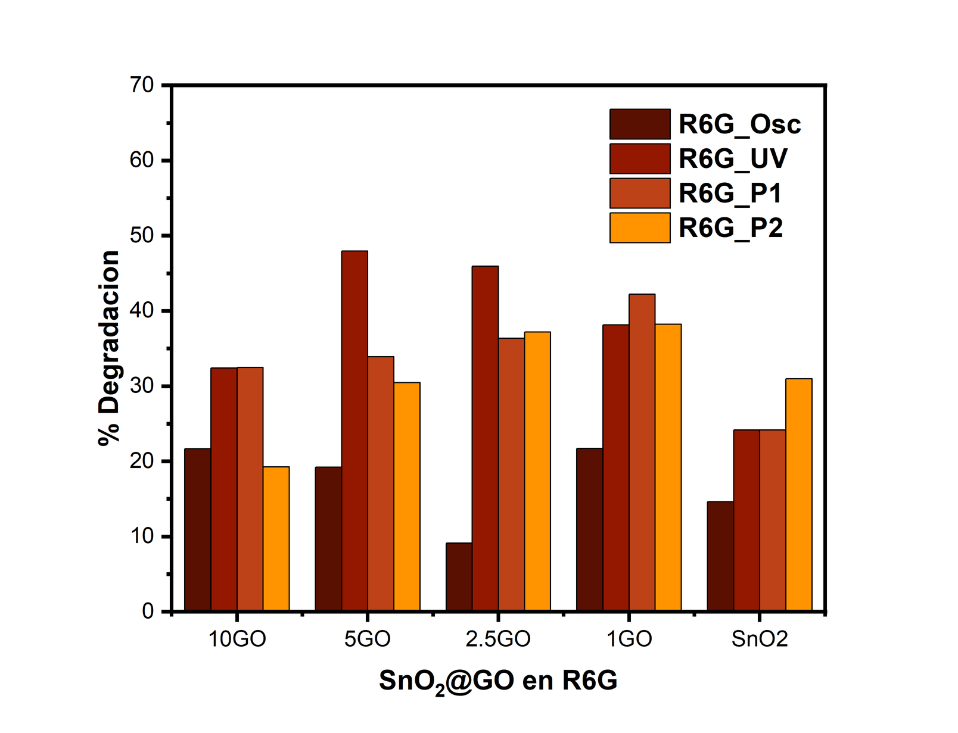
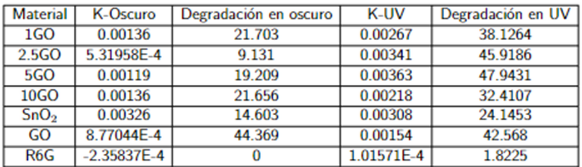
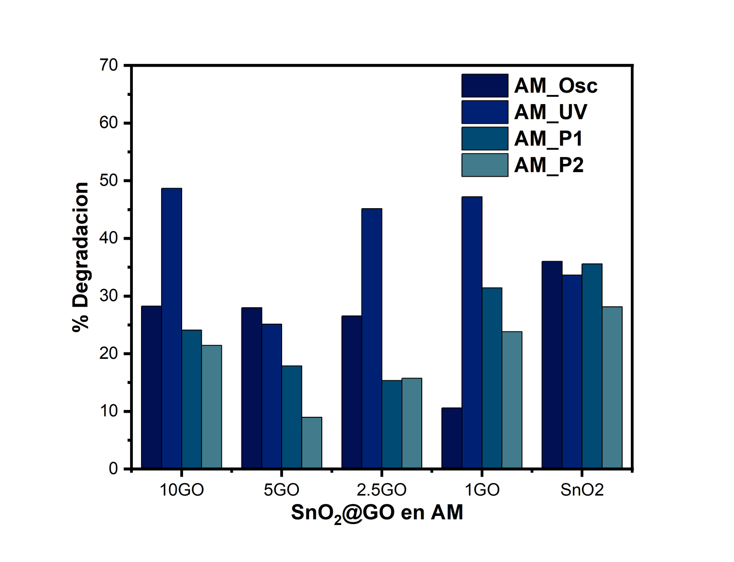
FOTOCATÁLISIS
Tabla 4. Porcentajes de degradación del catalizador.
% Degradation
14
Figura 23. Porcentajes de degradación del catalizador

Slide 18
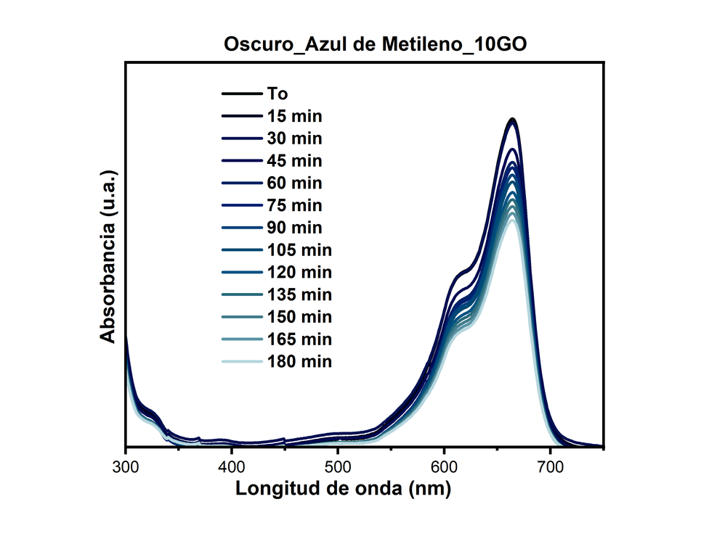
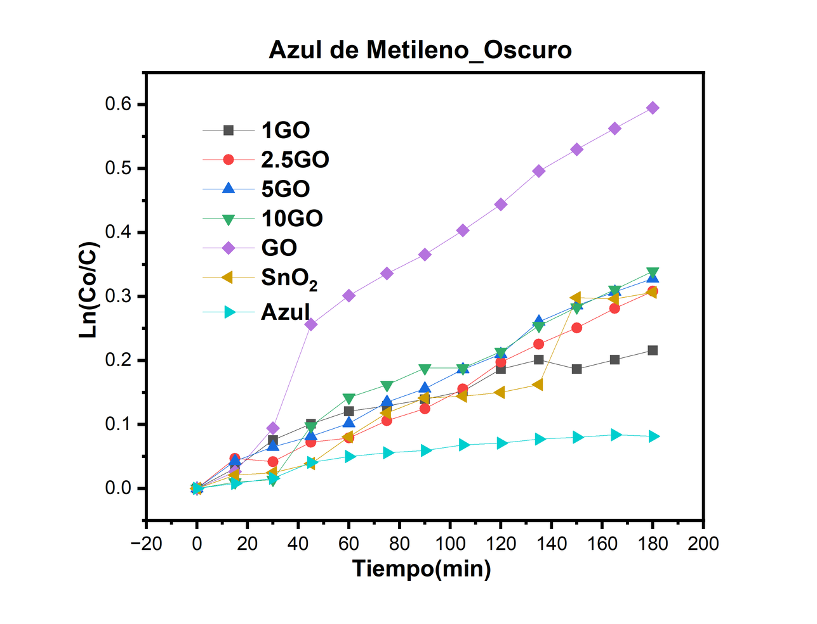
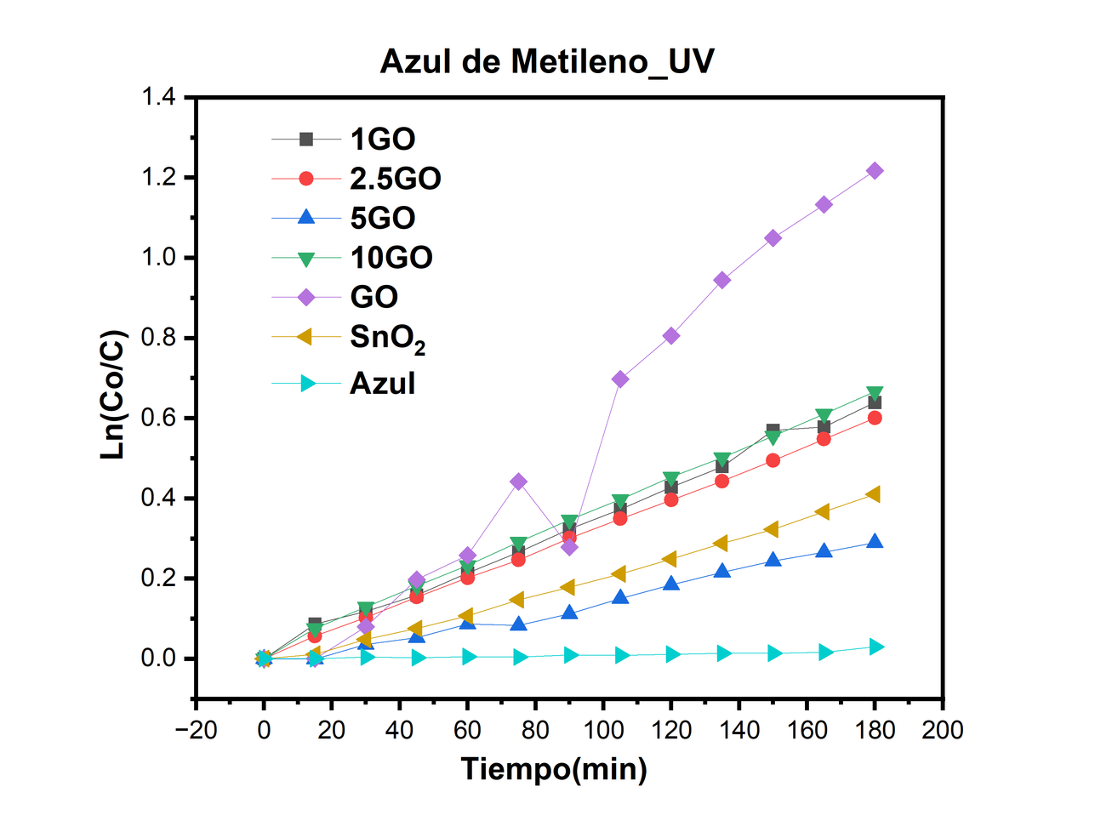
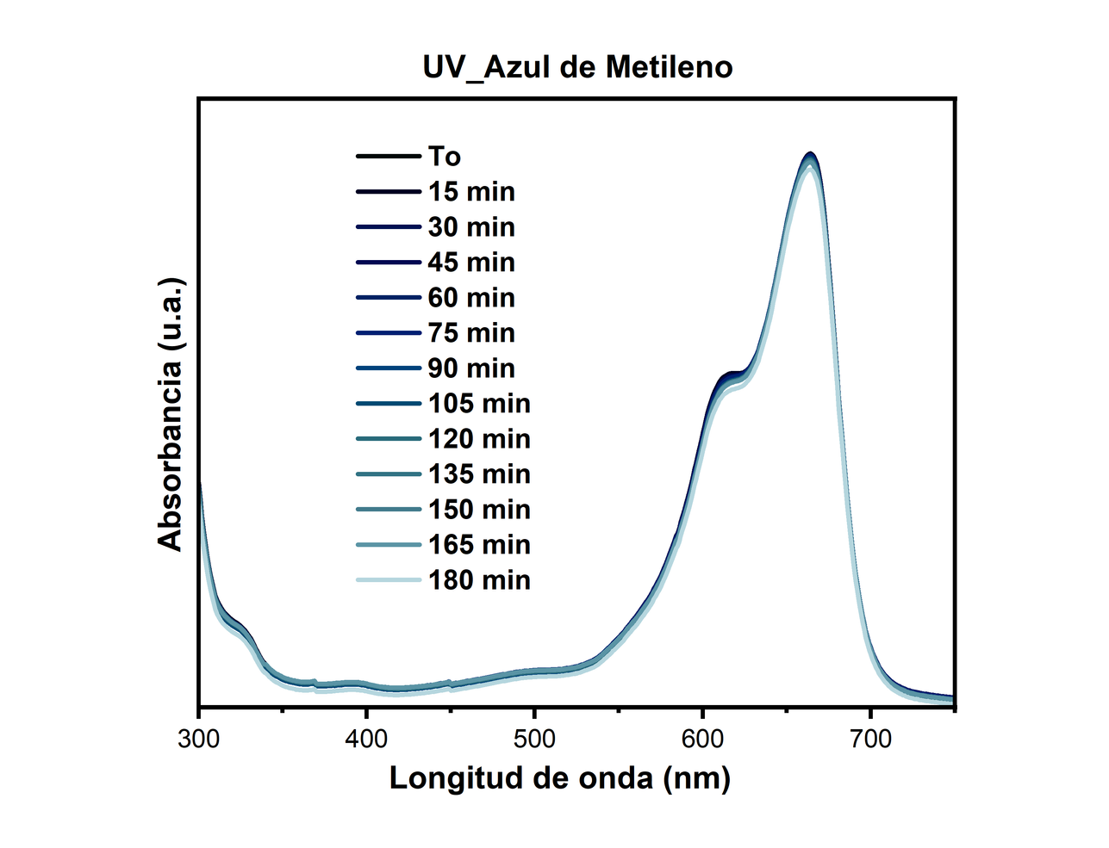
FOTOCATÁLISIS
Time (min)
Time (min)
Figura 25. Pendiente de degradacion del SnO₂@GO, GO y SnO2 en AM.
Time (min)
Figura 24. Espectro UV del AM y del catalizador 5GO.
15

Slide 19
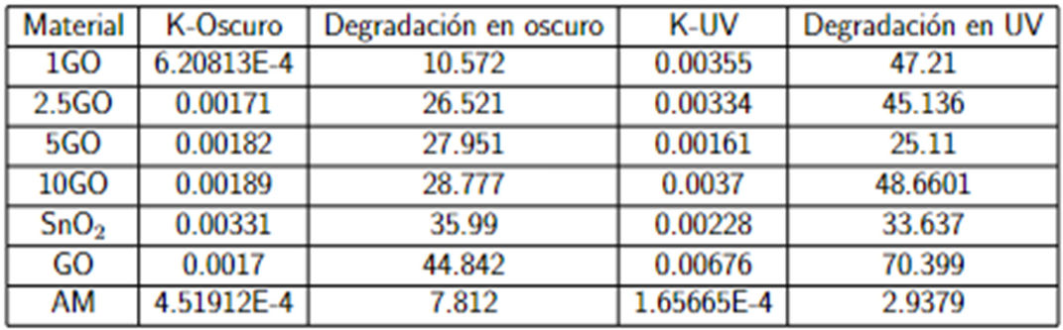
FOTOCATÁLISIS
Tabla 5. Porcentajes de degradación del catalizador.
% Degradation
16
Figura 26. Porcentajes de degradación del catalizador

Slide 20



Desarrollo Experimental
Síntesis
Fotocatálisis
+
Síntesis solvotermal
Acetato de zinc dihidratado
HMTA C₆H₁₂​N₄
4
2
NaOH
GO obtenido por el método de Hummer 10ml
SÍntesis hidrotermal
Para la autoclave
120 ºC por 4.5h.
Monitor
Espectros de absorbancia
Jasco V-670
Figura 27. A la izquierda el “Desarrollo experimental del decorado del SnO₂@GO”, a la derechaelprocesofotocatalitico del AM y R6G [11].
Espectrofotómetros de doble haz y solo monocromador.
17
[12]Talebian, N., & Jafarinezhad, F. (2013). Morphology-controlled synthesis of SnO2 nanostructures using hydrothermal method and their photocatalytic applications. ELSEVIER.
Notes:
Para combinar el SnO2 y el GO primero se va a utilizar como reductor el NaOH y como precursor el SnCl4, y como solvente el agua y el etanol en mismas proporciones, lo unico que variaria seria el volumen del disolvente como se muestra en la tabla 2 para evaluar su comportamiento, en la parte de la agitacion que es el paso se añadira el GO en mismas proporciones para las 4 pruebas

Slide 21
Desarrollo Experimental
Synthesis
+
Solvothermal synthesis
Photocatalysis
Zinc acetate dihydrate
HMTA C₆H₁₂​N₄
Monitor
NaOH
GO obtained by the Hummer method 10ml
Absorbance spectra
Jasco V-670
Sample
Double beam and single monochromator spectrophotometers.
Hydrothermal synthesis
For autoclave
120 ºC for 4.5h
Figura 27. A la izquierda el “Desarrollo experimental del decorado del SnO₂@GO”, a la derechaelprocesofotocatalitico del AM y R6G [11].
17
[12]Talebian, N., & Jafarinezhad, F. (2013). Morphology-controlled synthesis of SnO2 nanostructures using hydrothermal method and their photocatalytic applications. ELSEVIER.
Notes:
Para combinar el SnO2 y el GO primero se va a utilizar como reductor el NaOH y como precursor el SnCl4, y como solvente el agua y el etanol en mismas proporciones, lo unico que variaria seria el volumen del disolvente como se muestra en la tabla 2 para evaluar su comportamiento, en la parte de la agitacion que es el paso se añadira el GO en mismas proporciones para las 4 pruebas

Slide 22


Discusión y análisis de resultados
Tabla 6. Tamaño cristalino.
18
Figura 28. Espectro de DRX.

Slide 23


Discusión y análisis de resultados
Tabla 7. Tamaño cristalino.
19
Figura 29. Espectro de DRX.

Slide 24


Discusión y análisis de resultados
20
Figura 30. Espectro de UV-vis.

Slide 25


Discusión y análisis de resultados
Tabla 7. Tamaño cristalino.
Figura 31. Espectro de DRX.
21

Slide 26




Trabajo futuro
Concentración de la R6G
Oscuro del GO
Oscuro del SnO2
Oscuro del SnO2-GO
Oscuro de la R6G
UV del GO
UV del SnO2
UV del SnO2-GO
UV de la R6G
22

Slide 27
CONCLUSIONES
La estructura SnO₂@GO mostró una mejor dispersión y estabilidad gracias a las nanoesferas de carbono, mejorando la fotocatálisis y evitando la aglomeración de SnO₂. En pruebas de degradación de R6G y azul de metileno, SnO₂@GO mostró mayor actividad fotocatalítica comparado con SnO₂ solo.
El rendimiento fotocatalítico disminuyó con mayor concentración de catalizador debido a la dispersión de radiación UV. La degradación de R6G y AM se explicó por la formación de radicales OH•, generados por fotosensibilización del colorante y producción de especies oxidantes, utilizando un material económico y no tóxico, adecuado para Procesos de Oxidación Avanzada.
El GO absorbe el contaminante y el catalizador degrada el colorante.
Las condiciones ideales para el ZnO son a 140ºC, por 4.5 hr y un ph de 11.
Se logra observar la integracion del GO a la red cristalina del ZnO.
23

Slide 28





AGRADECIMIENTOS
24

Slide 29
DIAPOSITIVAS DE APOYO

Slide 30





FOTOCATÁLISIS
AZUL DE METILENO
Concentración del Azul de Metileno
Oscuro del GO
Oscuro del SnO2
Oscuro del SnO2-GO
Oscuro de la Azul de Metileno
UV del GO
UV del SnO2
UV del SnO2-GO
UV del Azul de Metileno
Fig 16. Alicuotas de Azul de Metileno y lampara UV.
16
Fig. 17. A la izquierda el espectro de absorbancia del SnO₂/GO, y a la derecha su band gab calculado por Tau Plot.
Notes:
Por parte del azul de metileno se han hecho 3 pruebas de 9, comenzando por la concentración ideal de azul de metileno, que en mi caso resulto ser de 0.007 g/L, después se realizaran 3 pruebas en oscuro para el GO, SnO2 y ambos, esto se realizara también con la lámpara UV para ver la relación. Aquí no se mostrará el comportamiento de los catalizadores porque faltan 6 pruebas de 9, por lo que no es concluyente todavia.

Slide 31



FOTOCATÁLISIS
R6G
Fotocatálisis
Concentración de la R6G
Oscuro del GO
Oscuro del SnO2
Oscuro del SnO2-GO
Oscuro de la R6G
UV del GO
UV del SnO2
UV del SnO2-GO
UV de la R6G
Fig 13. Alicuotas de R6G y lampara UV.
Fig. 14. A la izquierda el espectro de absorbancia del SnO₂/GO, y a la derecha su band gab calculado por Tau Plot.
14
Notes:
Ahora va la parte práctica de mi trabajo, a partir de los catalizadores posteriormente analizados se realizarán 9 pruebas, comenzando por la concentración ideal de R6G, que en mi caso resulto ser de 0.007 g/L, despues se realizaran 3 pruebas en oscuro para el GO, SnO2 y ambos, esto se realizara tambien con la lampara UV para ver la relacion.

Slide 32


Notes:
En los datos obtenidos por uv-vis en el equipo Jasco-630, un espectrofotómetro de doble haz y solo monocromador: cubren un rango de medida desde 200 hasta 360 nm. Por el cual se graficó la absorbancia para calcular por el método de Tau Plot el Band Gab, ya que un band gap proporciona información sobre la cantidad mínima de energía que los fotones deben tener para que un material absorba la luz y genere pares electrón-hueco, que son cruciales para la actividad foto catalítica.

Slide 33


Notes:
En los datos obtenidos por uv-vis en el equipo Jasco-630, un espectrofotómetro de doble haz y solo monocromador: cubren un rango de medida desde 200 hasta 360 nm. Por el cual se graficó la absorbancia para calcular por el método de Tau Plot el Band Gab, ya que un band gap proporciona información sobre la cantidad mínima de energía que los fotones deben tener para que un material absorba la luz y genere pares electrón-hueco, que son cruciales para la actividad foto catalítica.

Slide 34

Difractómetro de rayos X Bruker D8 Advance LinxEye
2θ de 5° a 80°, 30 kV, 25 mA, 0.03°/paso, 0.3 s/paso)
Fuente de rayos X: Tubo de descarga con ánodo de cobre (Kα1 = 0.1540 Å).
Detector: unidimensional (LinxEye fast speed) con área activa de 14 mm x 16 mm y eficiencia >98%.
DRX
21

Slide 35
DRX
Difractómetro de rayos X Bruker D8 Advance LinxEye
2θ de 5° a 80°, 30 kV, 25 mA, 0.03°/paso, 0.3 s/paso)
22

Slide 36


UV-VIS
Espectrofotómetros de doble haz y solo monocromador: cubren un rango de medida desde 190 hasta 2.500 nm
Monitor
Jasco V-670
Hendidura
de entrada
Hendidura
de salida
Referencia
Fuente
23

Slide 37

FTIR
Nicolet-6700-FT-IR.
El espectro FTIR, fue realizada en un espectrómetro Nicolet-6700-FT-IR. Y se consideraron valores de longitud de onda de 4000 a 450 .
24

Slide 38

RAMAN
Jobin Yvon T64000 Raman
Rango espectral: 200 - 950 nm
Precisión: ±1 cm-1 en el rango 450 - 850 nm
Laser: verde
Resolución: mejor que 2 píxeles del CCD, es decir, 2 cm-1 (para láser de 514,5 nm)
Dispersión : 17,68 cm-1/nm (a 600 nm)
25

Slide 39




CARACTERIZACIÓN
DRX
Tabla 2. Valores de molaridad, volumen de solvente, masa del precursor y reductor.
Fig. 9. DRX del SnO₂, estudio a diferentes tiempos con temperatura fija.
Ecuación de Scherrer
Fig. 10. DRX del SnO₂ y GO, estudio a diferentes solventes.
26
Tabla 2. Tamaño cristalino del SnO₂, calculado por la ecuación de Scherrer.

Slide 40










METODOLOGÍA
SÍNTESIS HIDROTERMAL SnO₂
SÍntesis hidrotermal
Preparación de la síntesis solvotermal
La solución se pondrá de a 2ml para que se precipite el SnO
Se quita el residuo de líquido
Se agrega la solución hasta terminar los 30 ml
40 ml
agua
desionizada
Se someterá a una temperatura y tiempo A, B, C y D
SnCl ·5H O
H O
4
+NaOH+
2
2
2
NaOH
Agitación
magnética
10min
SnCl ·5H O
4
2
Una vez presipitada la solución se lava con Etanol 3 veces
La muestra se deja secar con la tapa abierta, 5 h a 190 ºC
La muestra se pondrá en un crisol para calcinarla a 190 °C por 20 hrs
La solución
se agitó 24 hrs
Se miden 30 ml
para la autoclave
Listo para caracterizar
40 ml etanol hacen la solución blanca
27
Fig. 8. Metodología de la síntesis hidrotermal para obtener SnO₂.

Slide 41










METODOLOGÍA
MÉTODO DE HUMMER PARA GO
Grafito + NaNO + H SO
Lavar varias veces para alcanzar un pH 7,
3
2
4
La solución se pondrá de a 2 ml para que se precipite el GO
Se quita el residuo de líquido
Se agrega la solución hasta terminar los 30 ml
H SO
NaNO
3
2
4
2 h de ultrasonido
El GO esta listo
Una vez precipitada la solución se lava con Etanol 3 veces
Se mantuvo en un baño de hielo con agitación vigorosa
Después de 5 min, la mezcla fue retirada del baño de hielo
92 ml de H O
La mezcla se agitó por 1 h a 35±3 °C.
2
La muestra se deja secar con la tapa abierta, 5 h a 60 °C
Se le agregó
KMnO
4
Listo para caracterizar
28
Fig. 7. Metodología del método de Hummer para obtener Óxido de Grafeno (GO).

Slide 42

CARACTERIZACIÓN
UV-VIS
29
Fig. 11. A la izquierda el espectro de absorbancia del SnO₂, y a la derecha su band gab calculado por Tau Plot.

Slide 43


CARACTERIZACIÓN
RAMAN
30
Fig. 13. A la izquierda el espectro RAMAN del SnO₂ y a la derecha SnO₂/GO.

Slide 44


CARACTERIZACIÓN
FTIR
31

Slide 45

FOTOCATÁLISIS
R6G
ALICUOTAS DE R6G
32

Slide 46
FOTOCATÁLISIS
R6G
ALICUOTAS DE R6G
33

